Slide 1
Organisering af og introduktion til klinikforløb
Berit Skjødeberg Toftegaard, UPL, UKO, ovl. akutafdeling RHH

Slide 2
Afdelinger/UPL | Semester | Varighed af klinikophold | Antal studerende per hold | Antal rotationer per semester
Medicinsk afdeling Stefan Sneftrup Louise Wammen Ole N. Mathiassen Lene S. Mortensen | 1. semester, kandidatdel | 5 uger | 6 | 3
 | 3. semester, kandidatdel | 8 uger | 5 | 2
 | Tidlig klinik - bachelordel | 1 uge | 5 | 1
Kirurgisk afdeling Nellie Zinther Finn Hansen | 3. semester, kandidatdel | 8 uger | 5 | 2
 | Tidlig klinik - bachelordel | 1 uge | 6 | 1
Bedøvelse, Operation og Intensiv Anders G. Kjærgaard | 6. semester | (1) uge | 4 | 9
Kvinde-afdelingen Helene Nortvig | 5. semester, kandidatdel | 4 uger | 8 | 4
Ortopædkir. afd. Per Møller Hansen Peter Suder | 6. semester | 4(5) uger | 6 | 3
 | Tidlig klinik - bachelordel | 1 uge | 6 | 1
Akutafdelingen Berit Toftegaard | 6. semester | 4(5) uger | 4(6) | 3
 | Tidlig klinik - bachelordel | 1 uge | 5 | 1

Slide 3
Hvordan kan vi lykkes med UPL-opgaven
UPL-tiden skal bruges, hvor det giver størst mening i forhold til uddannelse
-> Rugbrødsarbejdet skal gøres simpelt
De studerende skal vide, hvad de skal –> ansvar for egen læring
Vores kolleger skal kende opgaven med supervision og feedback –> ansvar for de studerendes læring

Slide 4
Gør det muligt at tage ansvar for egen læring
Lav et arbejdsskema for hver medicinstuderende for hele perioden
Uge 48 | Mandag MK: 8.00-8.40 UV: 14-15.30 | Tirsdag MK: 8.00-8.40 | Onsdag MK: 8.00-8.40 UV: 14-15.30 | Torsdag 9.00-9.30 Mentorgruppe | Fredag
Victor | Omklædning og introduktion ved UPL Modtagelse | Journaltræning med dyade | Journaltræning med dyade | Journal | Forelæsning AU 8-14
Rasmus
Henrik
Joakim
Uge 49 | Mandag MK: 8.00-8.40 UV: 14-15.30 | Tirsdag MK: 8.00-8.40 | Onsdag MK: 8.00-8.40 UV: 14-15.30 | Torsdag 9.00-9.30 Mentorgruppe | Fredag
Victor | BOI | BOI | BOI | BOI | Forelæsning AU 8-14
Rasmus
Henrik | PBL, stuegang | Stuegang + sk | Stuegang + sk | Journal KV-Midtvejs
Joakim
Uge 50 | Mandag MK: 8.00-8.40 UV: 14-15.30 | Tirsdag MK: 8.00-8.40 | Onsdag MK: 8.00-8.40 UV: 14-15.30 | Torsdag 9.00-9.30 Mentorgruppe | Fredag
Victor | Stuegang + sk | PBL, stuegang | Stuegang + sk | Journal KV-Midtvejs | Forelæsning AU 8-14
Rasmus
Henrik | BOI | BOI | BOI | BOI
Joakim

Slide 5
Gør det muligt at tage ansvar for egen læring
Lav et uddannelsesprogram i light version
Kort beskrivelse af fx
afdelingen
de medicinstuderendes funktioner
funktion for lægevagtlag – FV-MV-BV
funktion for visitator, akutkoordinator, flowkoordinator, spl., sekretærer, serviceassistenter
opgaven med modtagelse af patient, hvem gør hvad?
opgaven i skadestuen, hvem gør hvad?
vigtige patientgrupper i forhold til pensum (e-dok?)
undervisningsmetoder, KV, PBL, mentor, ISBAR, bedside supervision
formel undervisning
forventninger

Slide 6
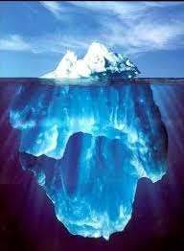
Gør det muligt at tage ansvar for egen læring
Hvad kan et optimalt uddannelsesprogram og introduktion bidrage til?
Obs Papiret skal have et liv!
Ventet og velkommen -> psykologisk sikkerhed
Større kognitiv kapacitet, handlerepertoire og handletillid
Større evne til at modtage feedback
Barbara Fredrickson, Psykolog, University of North Carolina

Slide 7
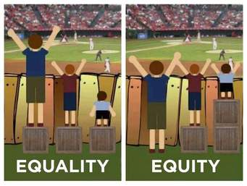
Gør det muligt at tage ansvar for egen læring
Hvad kan et optimalt uddannelsesprogram og introduktion bidrage til?
Træne transition til lægelivet
Kend uddannelsesprogram og masterplan -> klædt på til at lave individuel plan med hovedvejleder.
Kompetencevurderingsmetoder er ikke noget nyt!!!

Slide 8
Gør det muligt at tage ansvar for egen læring
Vores forventninger til dig
Du skal have det maksimale ud af dette ophold. Du skal selv tage din uddannelse – derfor skal du være opsøgende. Vi gør vores til, at du har de bedste rammer for dette og modtager gerne feedback, så vi hele tiden kan blive bedre.
Vi forventer, at du møder omklædt til tiden. Er parat til at lære nyt og parat til at give dig i kast med patientopgaver under supervision. At du har en god fornemmelse af dit kompetenceniveau og spørger om hjælp, når det er relevant.
Vi lærer alle sammen noget, når vi går på arbejde. Vi bliver aldrig helt færdigt uddannede. Derfor er det
vigtigt at arbejde på et growth mindset og vide, at feedback er vores bedste værktøj til at hjælpe hinanden
videre. Feedback skal være specifik og dialogbaseret. Feedback går begge veje.
Hvad forventer I/du af os/mig?
Carol Dweck, psykolog,
Stanford University

Slide 9
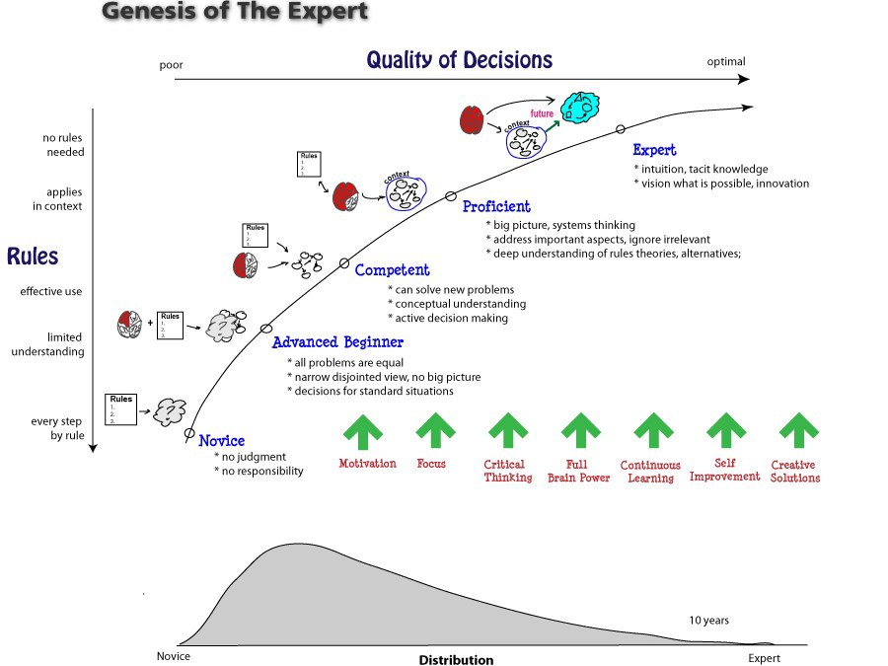
Er rammen den rigtige?
Er deres arbejdsfunktioner relevante for deres læringsmål?
Er det sandsynligt, at de mestrer de opgaver, som vi sætter dem til?
Er vi gode nok til at udfordre de mere erfarne?
Eksamen versus lægelivet?
Fokus på alle roller
Dreyfus and Dreyfus

Slide 10
Klæd kolleger på til klinisk vejledning
- Integrer det prægraduate med lægelig videreuddannelse

Slide 11
Klæd kolleger på til klinisk vejledning
Gør det gennemsigtig, hvilke dage de enkelte afsnit har en eller flere medicinstuderende -> Afsnittet får mulighed for at forberede sig!
Eksempel fra Bedøvelse, Operation og Intensiv:
Uge | 48 | 49 | 50 | 51 | 52 | 53 | 1 | 2 | 3 | 4 | 5 | 6 | 7 | 8 | 9 | 10 | 11 | 12 | 13
COP | 0 | 1 | 1 | 1 | 0 | 0 | 0 | 0 | 0 | 0 | 0 | 0 | 1 | 1 | 1 | 0 | 0 | 0 | 1
DKC | 0 | 1 | 1 | 1 | 0 | 0 | 0 | 0 | 0 | 0 | 0 | 0 | 1 | 1 | 1 | 0 | 0 | 0 | 1
Amb/ Int | 0 | 1 | 1 | 1 | 0 | 0 | 0 | 0 | 0 | 0 | 0 | 0 | 1 | 1 | 1 | 0 | 0 | 0 | 1
Kalder | 0 | 1 | 1 | 1 | 0 | 0 | 0 | 0 | 0 | 0 | 0 | 0 | 1 | 1 | 1 | 0 | 0 | 0 | 1

Slide 12
Eksempel fra Kirurgisk afdeling, 3. semester
UGE 37 | mandag 7/9 | tirsdag 8/9 | onsdag 9/9 | torsdag 10/9 | fredag 11/9
Stud 1 | INTRO | OP | amb (r-læge) | St. gang 1 (r-læge) | St. gang 1 (r-læge)
Stud 2 | INTRO | DKC | amb (r-læge) | St. gang 2 (r-læge) | St. gang 2 (r-læge)
Stud 3 | INTRO | St. gang 1 (r-læge) | St. gang 1 (r-læge) | OP | St. gang 2 (r-læge)
Stud 4 | INTRO | St. gang 2 (r-læge) | St. gang 2 (r-læge) | DKC | OP
Stud 5 | INTRO | St. gang 1 (r-læge) | DKC | amb (r-læge) | St. gang 1 (r-læge)
Stud 6 | INTRO | St. gang 2 (r-læge) | OP | amb (r-læge) | DKC
UGE 38 | mandag 14/9 | tirsdag 15/9 | onsdag 16/9 | torsdag 17/9 | fredag 18/9
Stud 1 | DKC | St. gang 2 (r -læge) | amb (dyade) | St. gang 2 (dyade) | St. gang 2 (dyade)
Stud 2 | OP | St. gang 1 (r-læge) | DKC | amb (dyade) | St. gang 1 (dyade)
Stud 3 | amb (r-læge) | DKC | St. gang 1 (dyade) | St. gang 1 (dyade) | OP
Stud 4 | amb (r-læge) | OP | St. gang 1 (dyade) | St. gang 1 (dyade) | DKC
Stud 5 | St. gang 1 (r-læge) | St. gang 1 (r-læge) | OP | amb (dyade) | St. gang 1 (dyade)
Stud 6 | St. gang 2 (r-læge) | St. gang 2 (r-læge) | amb (dyade) | St. gang 2 (dyade) | St. gang 2 (dyade)
Uge/funktion | OP | DKC | St.gang 1 | St.gang 2 | Amb
Uge 37 | ma:0, ti:1, on:1, to:1, fr:1 | ma:0, ti:1, on:1, to:1, fr:1 | ma:0, ti:2, on:1, to:1, fr:2 | ma:0, ti:2, on:1, to:1, fr:2 | ma:0, ti:0, on:2, to:2, fr:0
Uge 38 | ma:1, ti:1, on:1, to:0, fr:1 | ma:1, ti:1, on:1, to:0, fr:1 | ma:1, ti:2, on:2, to:2, fr:2 | ma:1, ti:2, on:0, to:2, fr:2 | ma:2, ti:0, on:2, to:2, fr:0

Slide 13
Klæd kolleger på til klinisk vejledning
Gennemgå typiske opgaver med de faste læger i hvert afsnit Forventningsafstem i forhold til supervision og feedback
Brug konferencer – afsnitsbesøg – mail - uddannelsesprogram
Dag 1 er de medicinstuderende med som føl. Dag 2 og 3 har de "dyade" træning to og to, hvor den ene observerer den anden og giver feedback. Før de går ind til patienten (triagefarve grøn eller gul), skal en forvagt eller mellemvagt sætte sig på patienten på Cetrea-tavlen som back-up-læge. Back-up lægens opgave er kort at gennemgå relevant information om patientens henvisningsårsag med de medicinstuderende - og drøfte differentialdiagnostiske overvejelser samt tidligere sygdommes relevans. Back-up lægen skal finde medicinliste i FMK. Når dyade-teamet har optaget journal og lavet objektiv undersøgelse, skal back-up-lægen bede om en ISBAR dvs. præsentation af patient med anamnese, objektive fund og forslag til plan. Herefter er det sandsynligt, at back-up-lægen går med på stuen, ser patienten, supplerer med et par relevante spørgsmål og gentager dele af den objektive undersøgelse sammen med de studerende. Den ene medicinstuderende skriver journal, som godkendes af back-up lægen. Back-up læge ajourfører FMK og godkender medicin. Når begge har optaget en journal og fået feedback fra den anden, vil de optage journaler på egen hånd med jer som back-up som ovenfor. Midtvejs (efter cirka 3 uger) har de brug for en regelret kompetencevurdering, hvor back-up-lægen er fluen på væggen. Kompetencekortet er lidt lang og er i gang med at blive forsimplet.

Slide 14
Klæd kolleger på til ansvar for trivsel
Lav mentorteams -> tager et særligt ansvar for at inkludere i fællesskabet
2 KBU-læger per 2 medicinstuderende (dyadepar)
Mødes torsdag 9-9.30 til mentormøder (trivsel)
Mentormail
Kort mentor-opstartsmøde (15 min i kantinen)
Mail ud i afdeling før nyt hold med feedback fra det gamle hold og tak til afgående mentorteam. Præsentation af nyt hold og nyt mentorteam.
Win Win

Slide 15
Samarbejd på tværs om studerende på samme semester
Fælles undervisning for medicinstuderende 6. semester akut, ortopædi og anæstesi – 14.00-15.30
dag/dato | Tema | Mødelokale | Ansvarlig
Mandag d. 23.11. | Præoperativ Vurdering | Mødestedet | Anders Gade Kjærgaard
Onsdag d. 25.11. | Undersøgelser af led hands-on | Ortopæd. amb | Per Møller Hansen
Mandag d. 30.11. | Endokrinologi 1 | Mødestedet | Pernille Høyem
Onsdag d. 2.12. | Ortopædi | Tingstedet | Per Møller Hansen
Mandag d. 7.12. | Endokrinologi 2 | Mødestedet | Pernille Høyem
Onsdag d. 9.12. | Ortopædi | Tingstedet | Per Møller Hansen
Mandag d. 14.12. | Geriatri 1 | Kaffehuset | Berit Skjødeberg Toftegaard
Onsdag d. 16.12. | Ortopædi | Kaffehuset | Per Møller Hansen
Mandag d. 21.12. | Geriatri 2 | Mødestedet | Berit Skjødeberg Toftegaard
Onsdag d. 23.12. | Ortopædi | Mødestedet | Per Møller Hansen

Slide 16
Hvordan sikrer I god introduktion og organisering?

